Slide 1
미샤 홈페이지
리디자인
이단비

Slide 2

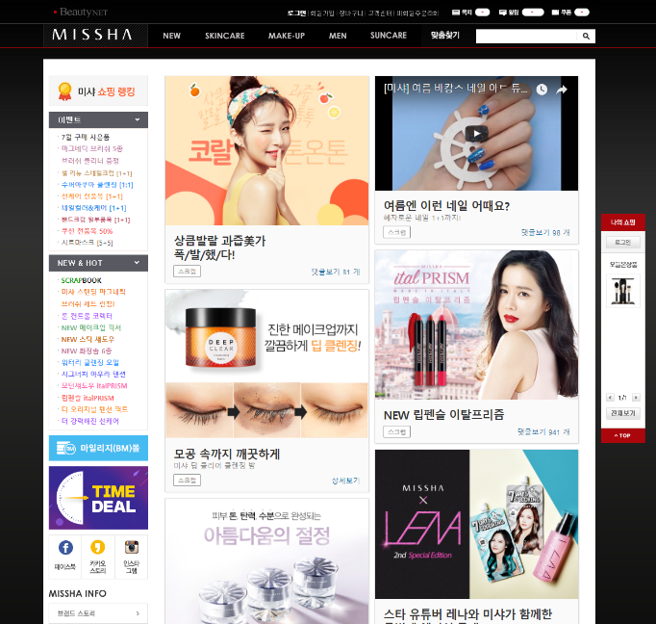
INTRO
프로모션 항목
화장품
기존 페이지 주소
missha.beautynet.co.kr
리디자인 작업 기간
7월 24일 ~ 8월 10일 (약 3주)
사용 프로그램 및 언어
포토샵 / 일러스트레이터
html / css / jQuery

Slide 3
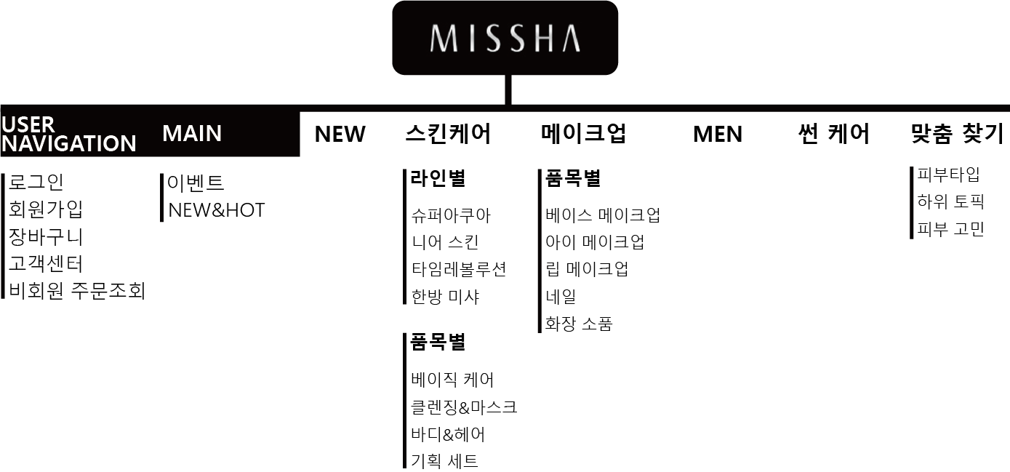
사이트 맵

Slide 4
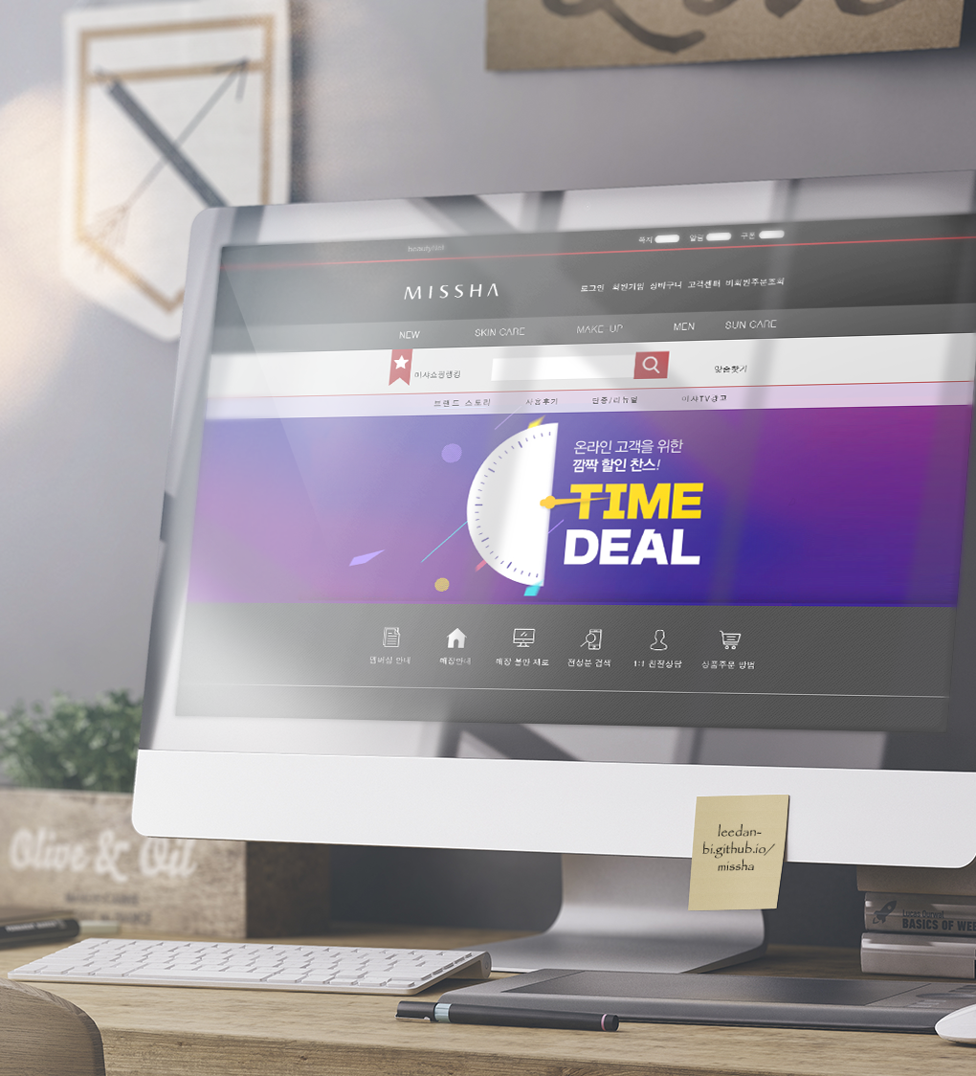
목차
사이트 분석
타겟 및 컨셉
스케치 및 프로토타입
디자인
코딩
유효성 검사
총평

Slide 5


페르소나 분석
WHO?
알라딘 홈페이지를 이용하는
사람들의 이야기

Slide 6


페르소나 분석
미샤 홈페이지를 이용하는 사람들의 이야기
김민아 ( 20세 / 여성 / 새내기 대학생 )
화장품에 대한 관심은 있는데 화장품에 대해서 아는 게 별로 없어요.
저한테 맞는 화장품을 알아보려고 홈페이지에 방문했어요.
홈페이지가 조잡해 보여서 신뢰가 안가네요.

Slide 7
페르소나 분석
미샤 홈페이지를 이용하는 사람들의 이야기
박철수 ( 27세 / 남성 / 회사원 )
패션과 쇼핑을 좋아합니다. 화장품으로 제
자신을 가꾸는 것이 즐거워요.
저에게 맞는 남성용 화장품을 찾기 위해 홈페이지에 방문했습니다.
그런데 주로 여성 화장품이 메인이라 남성용 화장품을 찾기 어려웠습니다.

Slide 8
사이트 분석 결과
PROBLEM
CAUSE
SOLUTION
브랜드에 비해
신뢰도가 떨어지는
홈페이지
그리드와 레이아웃이
어수선하고,
강조성이 떨어짐
정돈된 그리드
메뉴에 대한 가독성
브랜드 정체성 표현

Slide 9
타겟 및 컨셉
HOW?
어떻게 문제를 해결하여
홈페이지를 리디자인 할 것인가?

Slide 10
타겟 및 컨셉
미샤 홈페이지의 이용자들
화장품에 관심이 있는
10대 후반 이상의 모든 성별

Slide 11
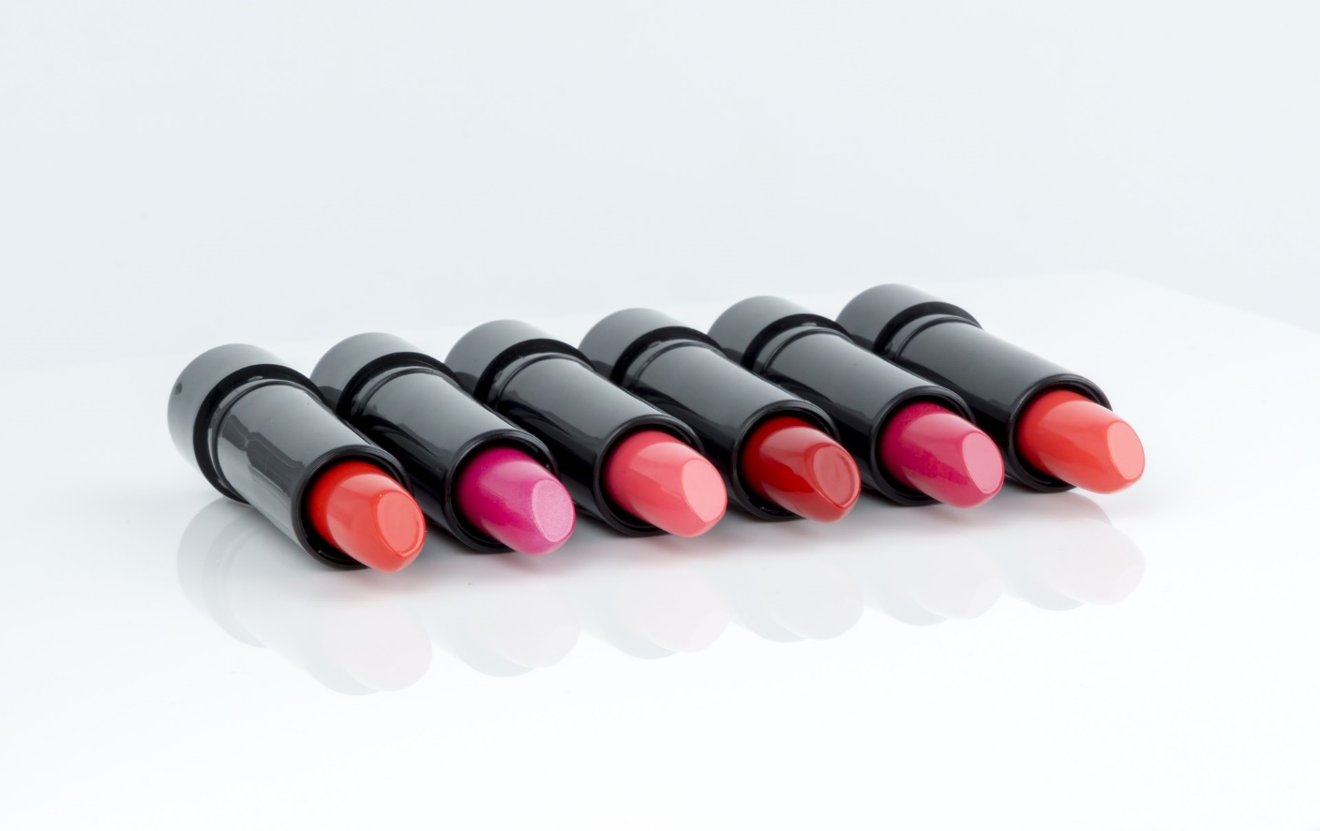
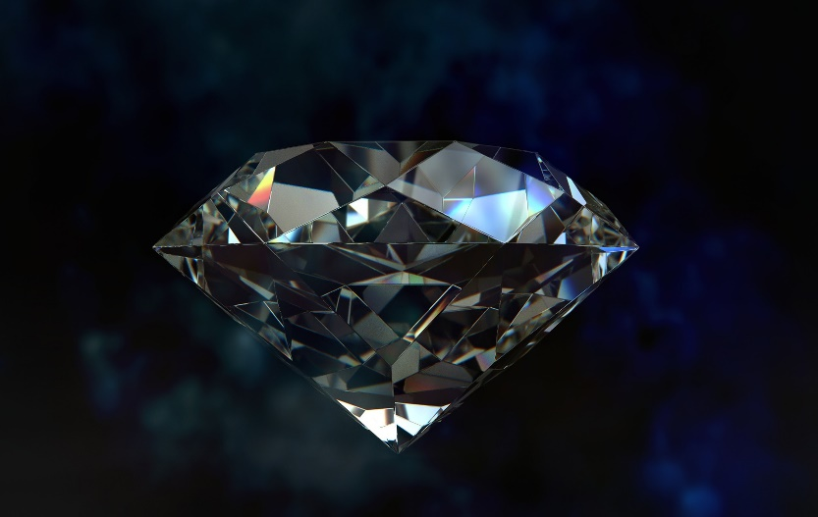

타겟 및 컨셉
컨셉 키워드
고급스러운
깔끔한
매력적
불필요한 요소를 빼고
여백을 넓게 하여 고급스러운 분위기 강조
그리드와 레이아웃의
기준을 중앙으로 바꿔
통일감을 나타냄
최소한의 강조로
중요한 요소가
돋보이는 디자인

Slide 12
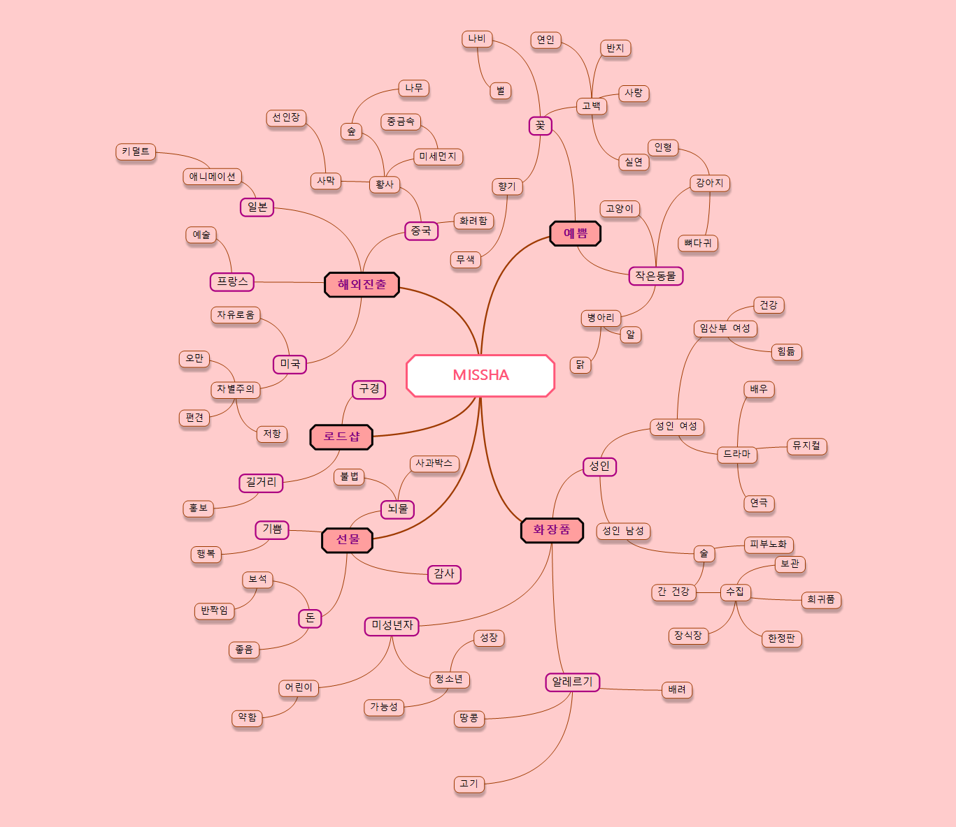
아이디어 발상(마인드 맵)
미샤의 정체성을 살린
홈페이지 디자인
다양한 사람들이 쉽게 접근할 수 있는
홈페이지 디자인

Slide 13
타겟 및 컨셉
이용할 색상
MAIN
POINT
CONTRAST
#ffffff
#ab060c
#030303
#ffffff
20.6 : 1
#030303
#ab060c
#ffffff
7.6 : 1
강렬한 붉은색과 포인트 색상을 돋보이게 해 줄 무채색
웹 접근성에 맞춘 명도 대비

Slide 14
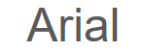
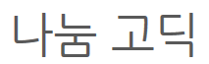
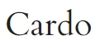
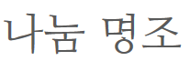
타겟 및 컨셉
이용할 서체
영문 서체
영문 서체
깔끔하고 가독성 좋은 무료 폰트와
고급스러움을 나타낼 세리프 계열 폰트

Slide 15
스케치 및 프로토타입
SKETCH
알라딘 홈페이지 디자인을 위한
스케치와 프로토타입

Slide 16
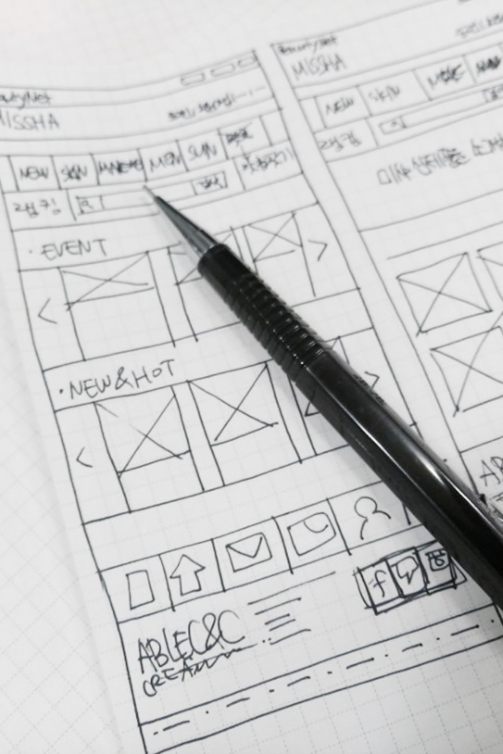
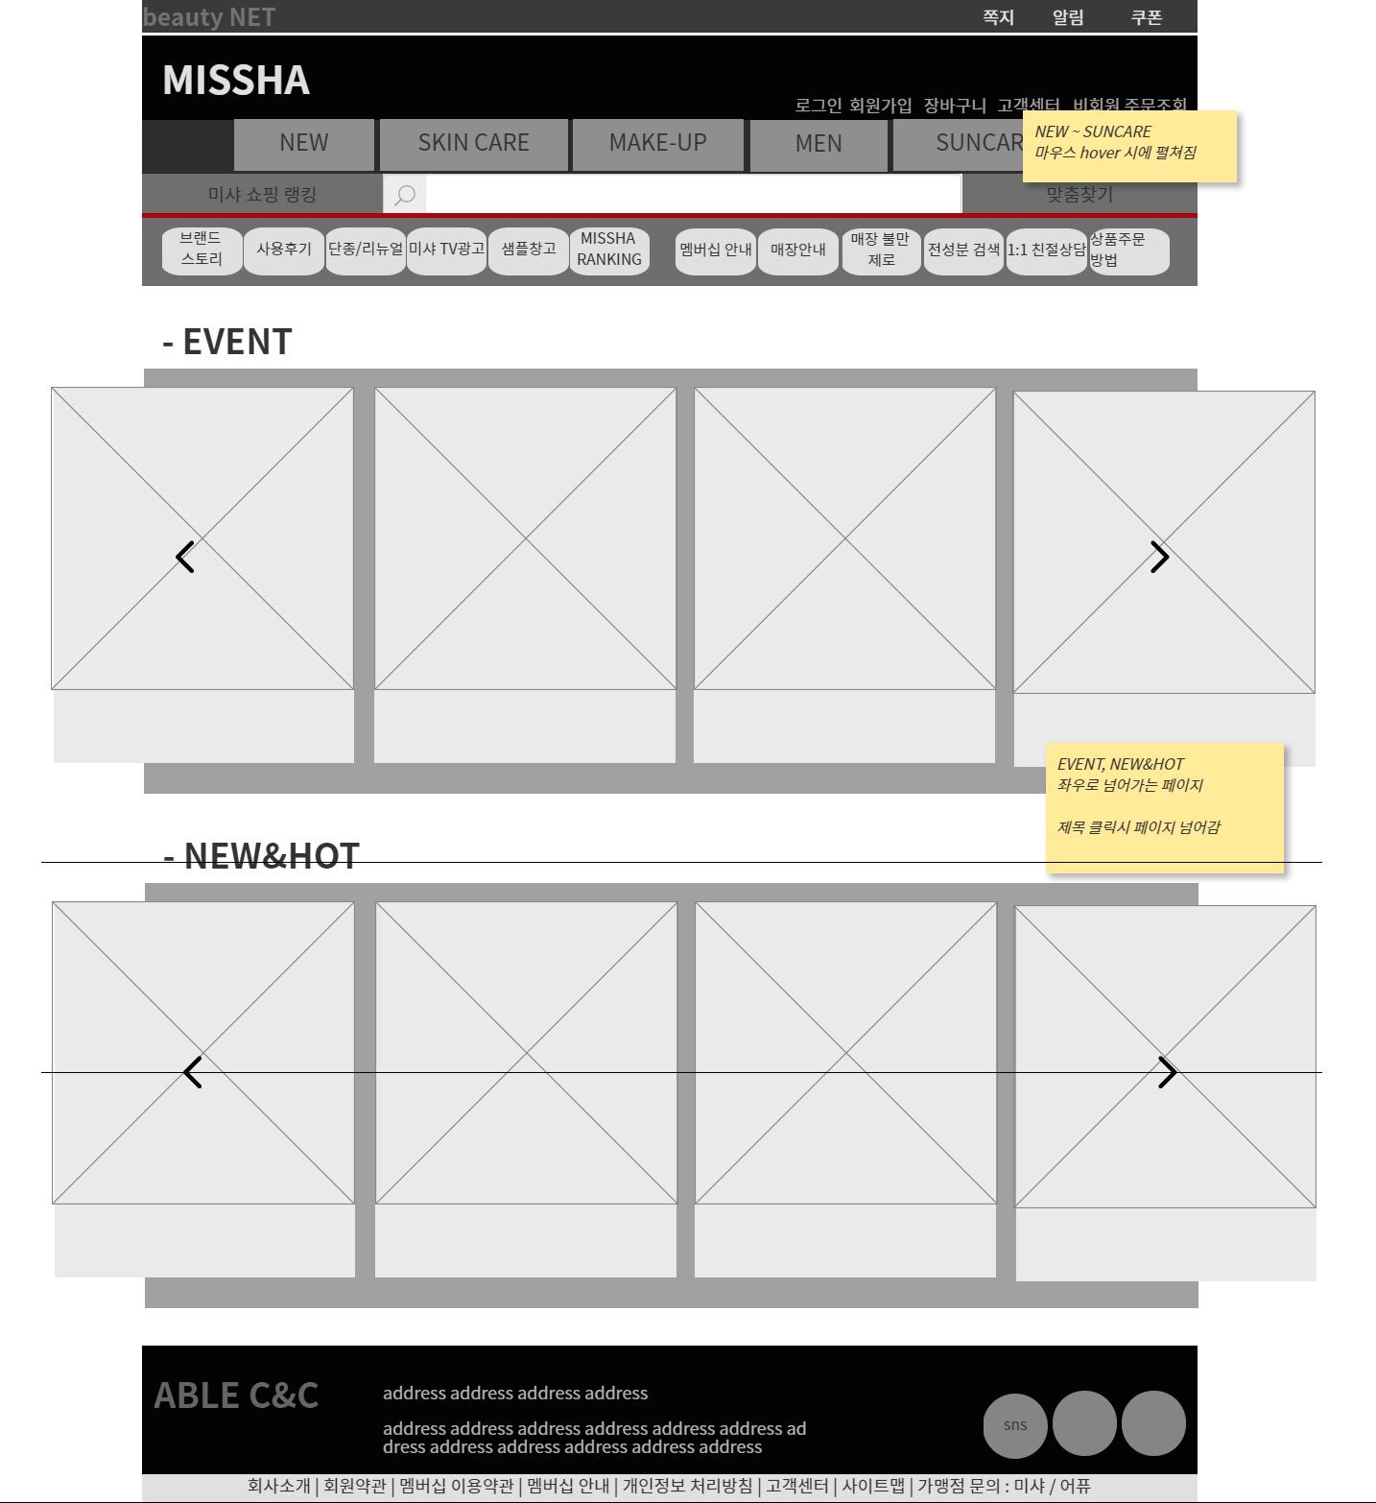
스케치 및 프로토타입
메인 페이지

Slide 17
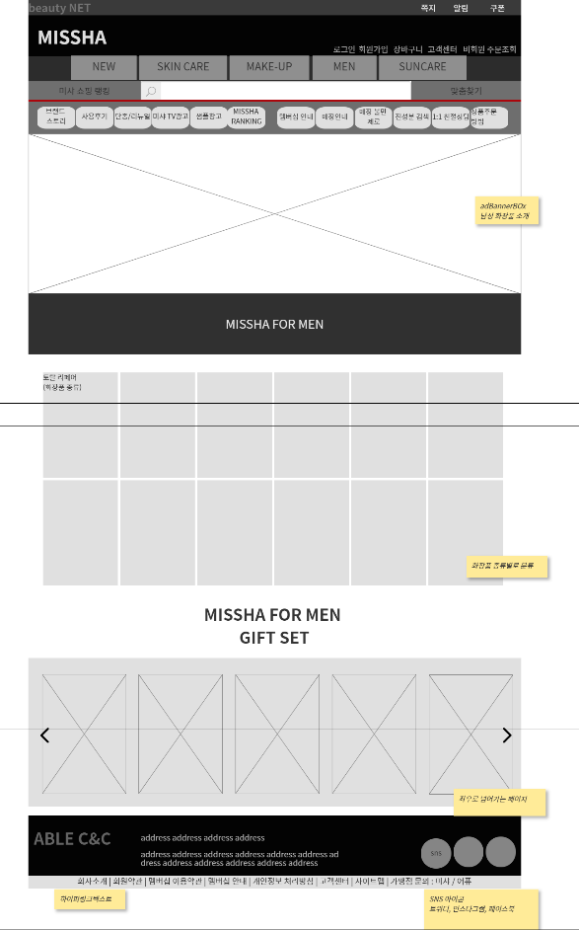
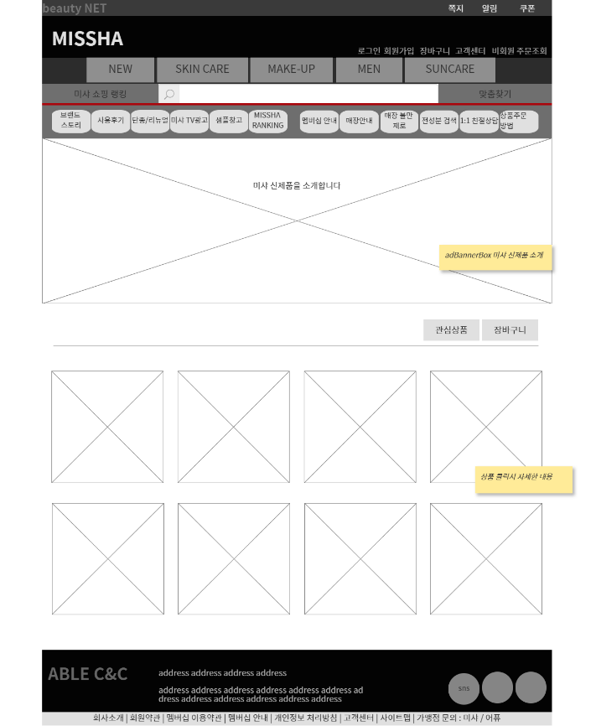
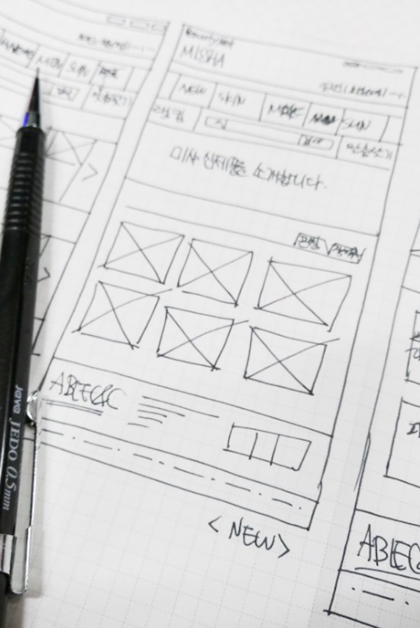
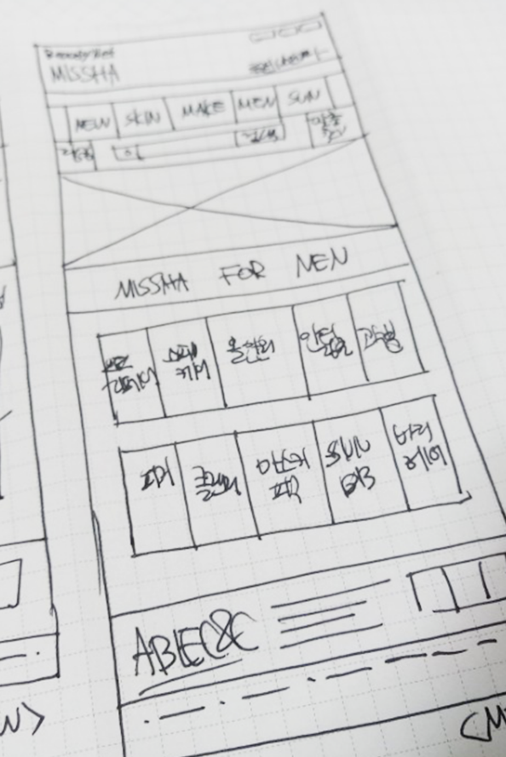
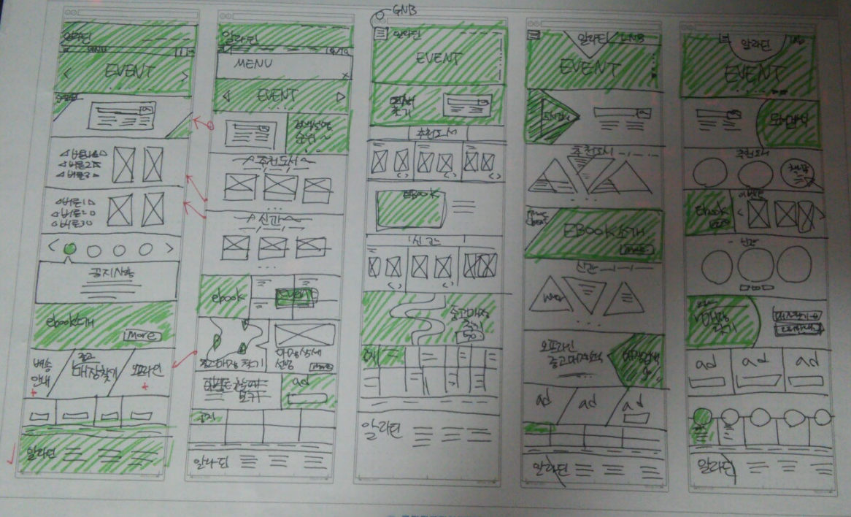
스케치 및 프로토타입
서브 페이지

Slide 18
디자인
DESIGN
스케치와 프로토타입을 기초로
완성한 홈페이지 디자인

Slide 19
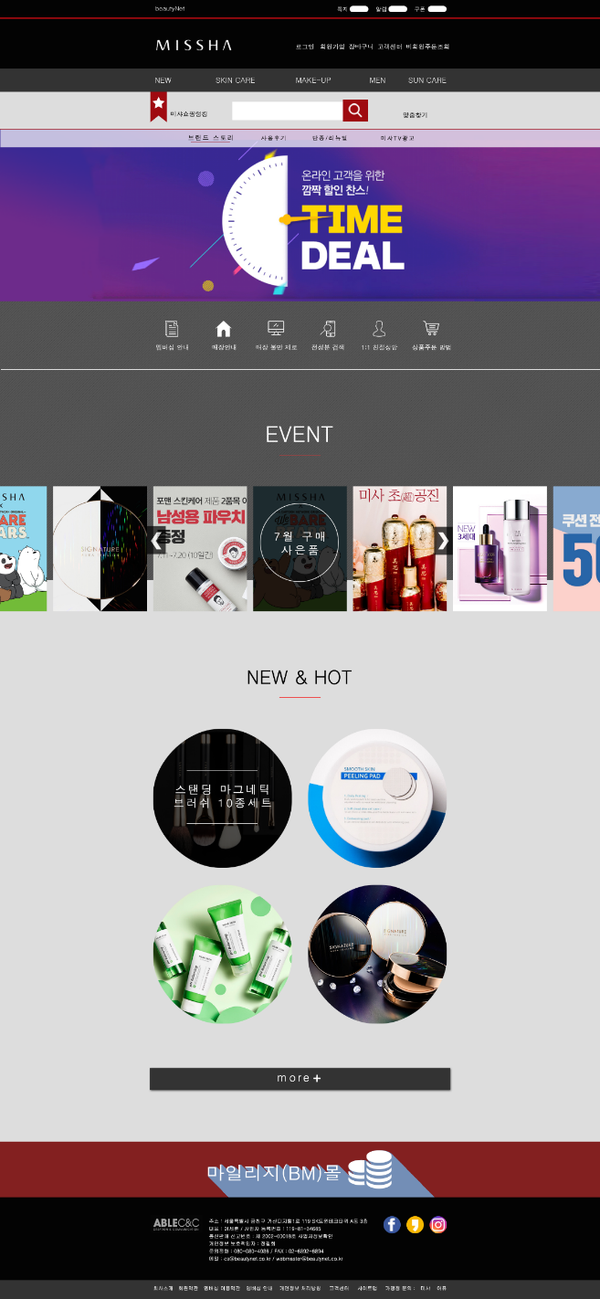
디자인
메인 페이지
여백을 넓게 두어 답답하지 않게 디자인
타임 이벤트를 강조하여 사용자들의 참여 유도
소비자에게 제공되어야 할 정보를 아이콘화 시켜
사이트를 이용하기 편하게 디자인

Slide 20
디자인
메인 페이지
이벤트와 신상품을 강조할 수 있는 디자인
마우스 오버 했을 경우, 상품명이 보여지는 디자인
이미지만 크게 보여줘 이용자의 호기심 자극

Slide 21
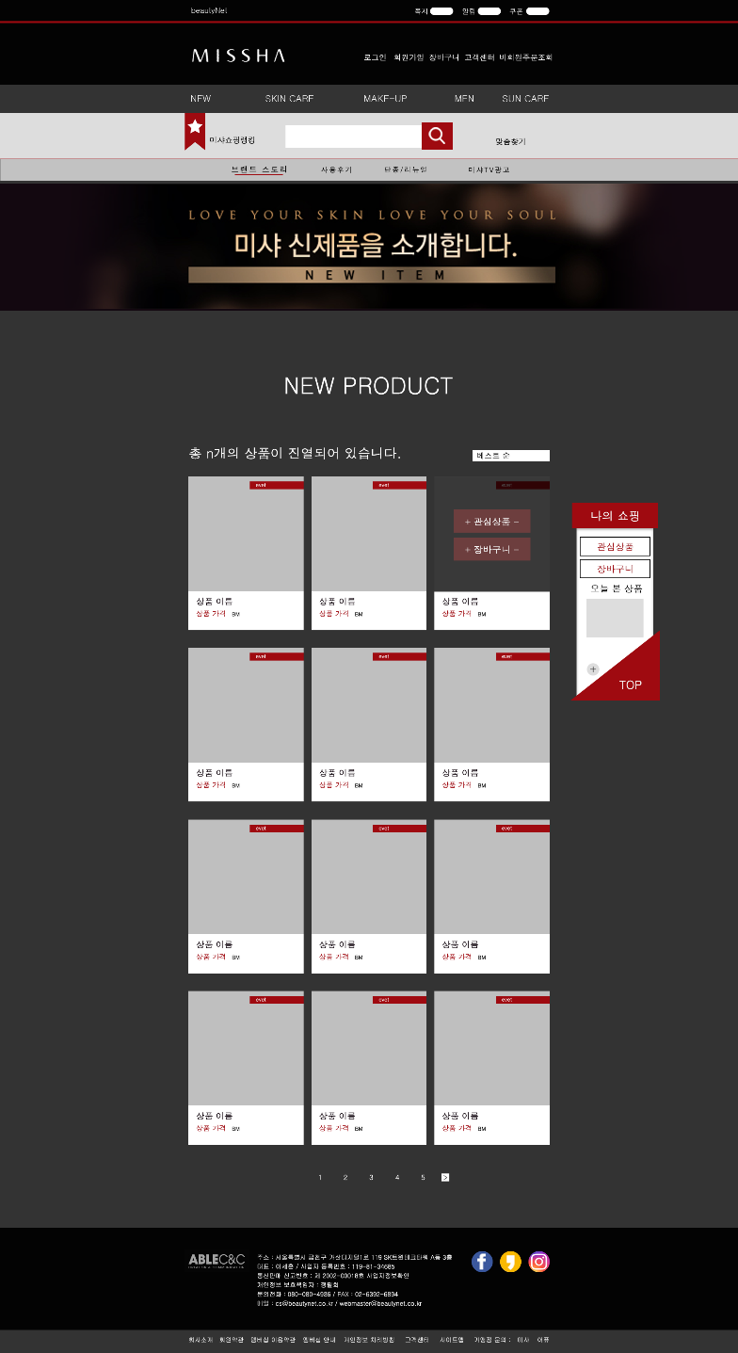
디자인
서브 페이지 _ NEW
상품을 보고 바로 보고 관심상품으로 등록하거나 장바구니에 담을 수 있게 마우스 오버시 버튼이 보이게끔 디자인
장바구니에 넣은 상품이나 최근에 본 상품을 쉽게 확인할 수 있는 배너

Slide 22
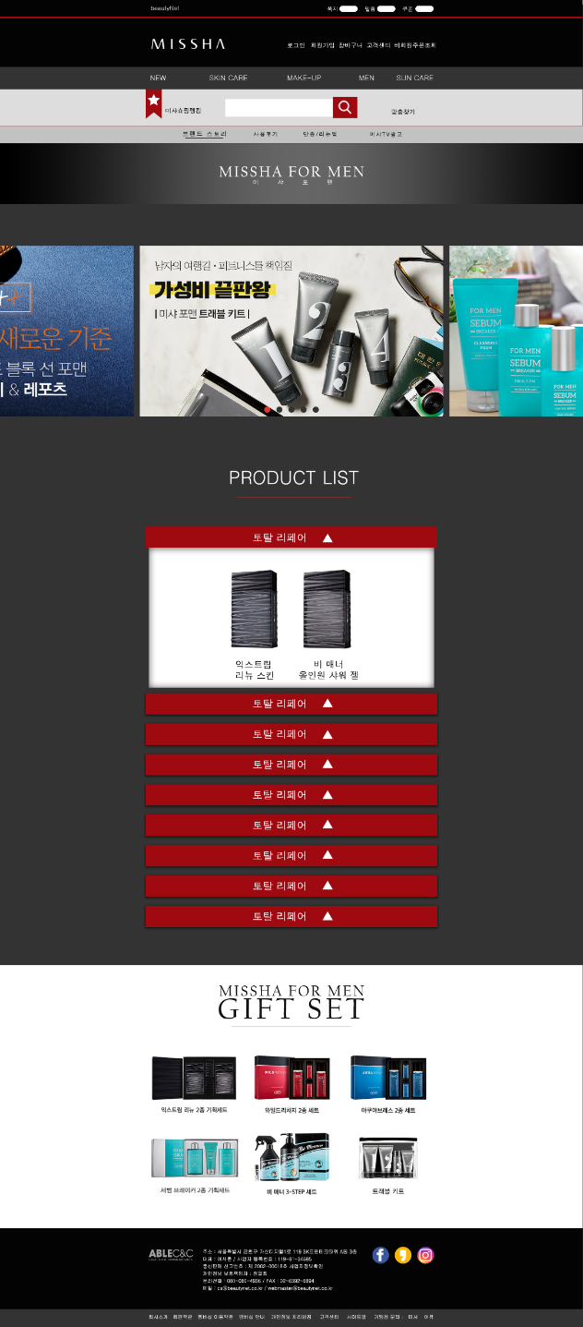
디자인
서브 페이지 _ MEN
기획페이지에 쉽게 접근할 수 있게 재구성

Slide 23
디자인
서브 페이지 _ MEN
원하는 종류의 상품만 골라 볼 수 있도록
슬라이드 다운 메뉴로 디자인
통일감 있는 디자인으로 정돈된 느낌

Slide 24
코딩
CODING
스케치와 프로토타입을 기초로
완성한 홈페이지 디자인

Slide 25
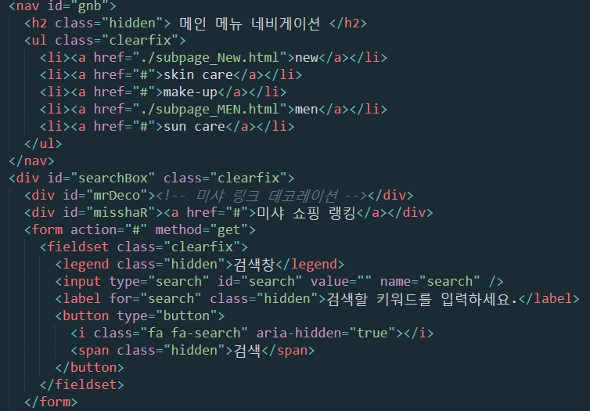
코딩
헤더, 메인 페이지
html
#header
#addBanner
adBanner 혹은 adBox로
네이밍 할 경우 일부 브라우저에서
노출되지 않는 경우가 있어
addBanner라고 네이밍 했다.

Slide 26
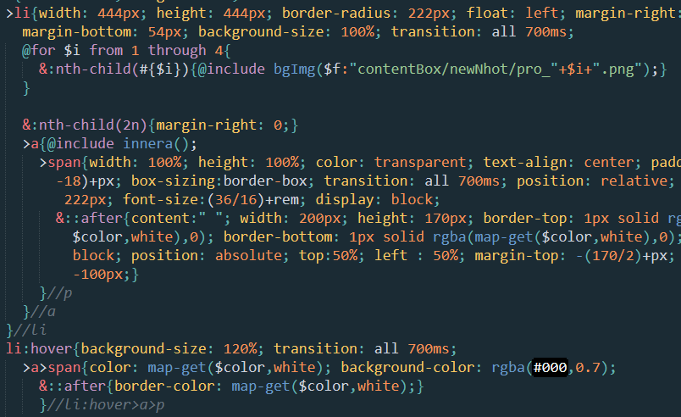
코딩
메인 페이지
scss
@for문을 사용하여
빠르고 유지보수가 쉽게 코딩
마우스 오버 시,
투명했던 span태그가 나타나도록

Slide 27
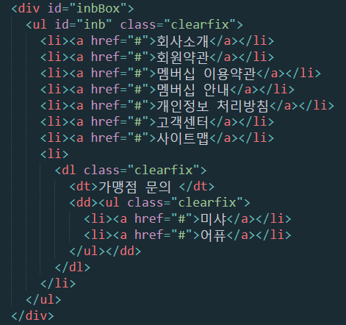
코딩
메인 페이지, 푸터
html

Slide 28
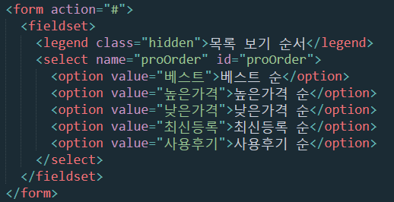
코딩
서브 페이지 _ NEW
html

Slide 29
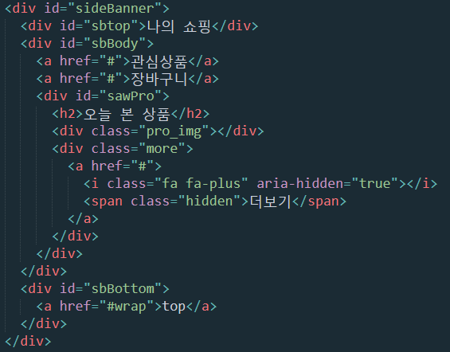
코딩
서브 페이지 _ NEW
html

Slide 30
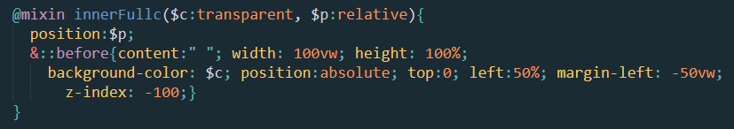
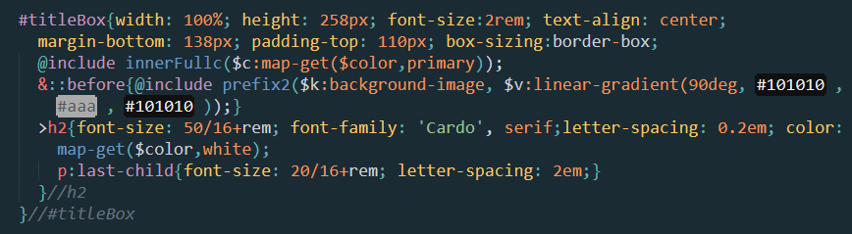
코딩
서브 페이지 _ MEN
scss
@mixin 사용,
#titleBox배경
그라디언트로 처리

Slide 31
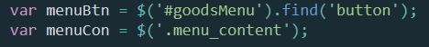
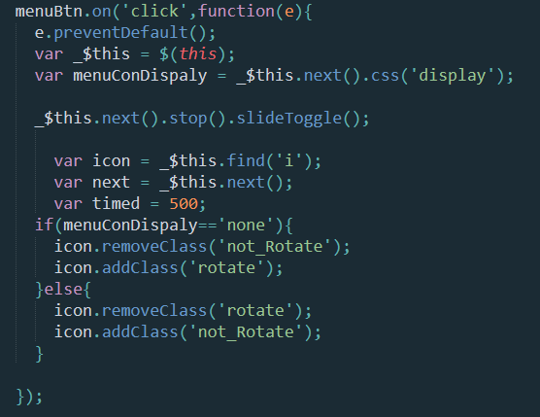
코딩
서브 페이지 _ MEN
jQuery

Slide 32
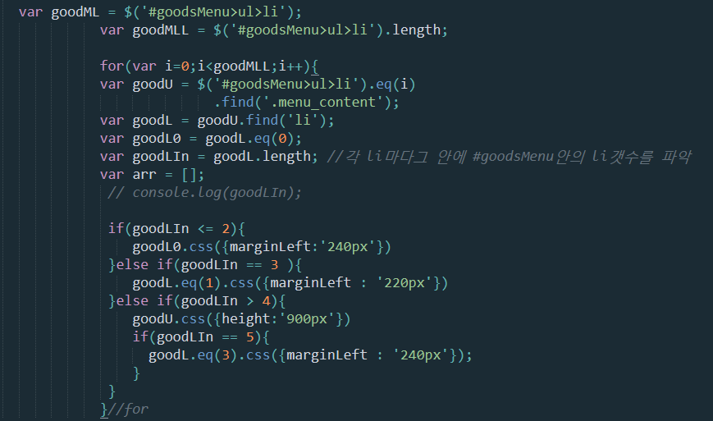
코딩
서브 페이지 _ MEN
jQuery
제품의 수를 파악하여 알아서 배치되도록 만듦

Slide 33
유효성 검사
CHECK
HTML5 문법과 의미상의
오류가 있는가?

Slide 34
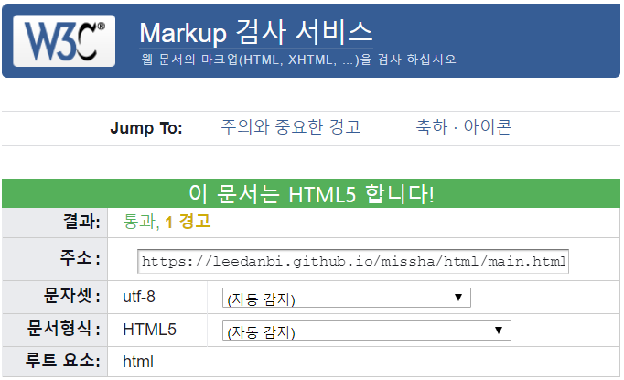
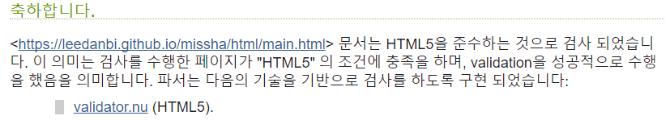
유효성 검사

Slide 35
총평
REVIEW
리디자인 결과와
앞으로 보완할 점에 대하여

Slide 36


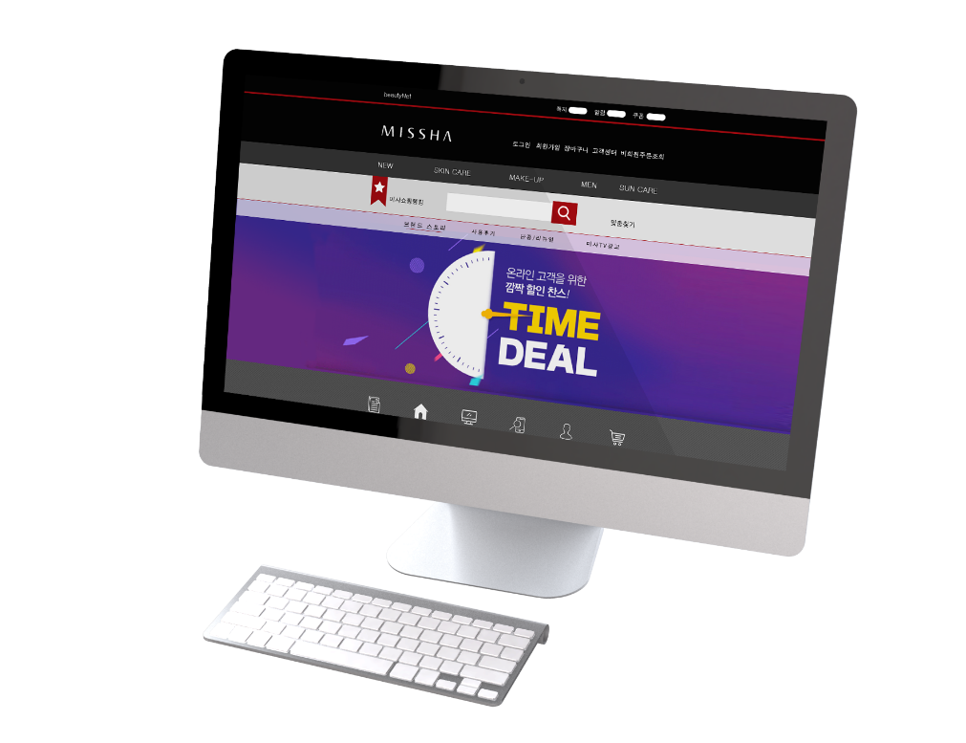


총평
결과 비교
색상의 수를 줄이고
아이콘화하여 눈에 띄게 만들었다.
가시성
무채색의 기본 컬러에 붉은색으로 강조해
브랜드 이미지를 강조했다.
이미지
컨텐츠들을 중앙 정렬해서 시선이
분산되지 않게 주목성을 높였다.
주목성

Slide 37



총평
앞으로 보완할 점에 대하여
반응형을 통해
모바일 유저도 고려
반응형
동영상을 활용한 디자인
동영상
맞춤 화장품 찾기 서비스 보완
데이터

Slide 38
미샤 홈페이지 리디자인
THANK YOU
감사합니다.

